Slide 1
3D Modellierung der Bavariathek

Slide 2
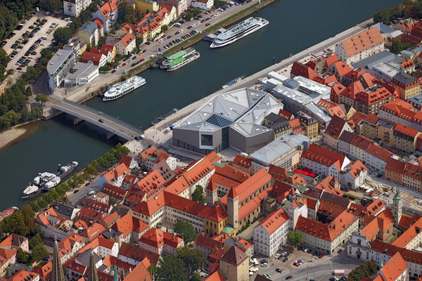
©Staatliches Bauamt Regensburg | Foto: Nürnberg Luftbild Hajo Dietz
Notes:
Vorschaubild des Museumskomplex

Slide 3
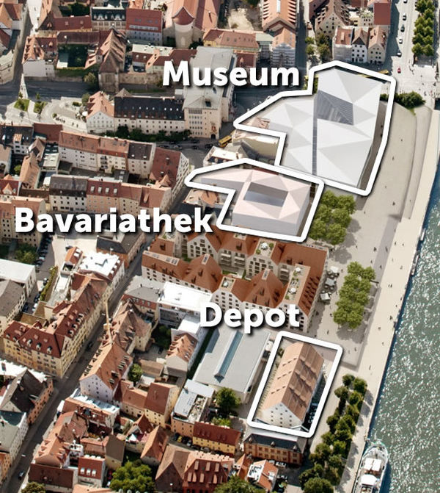
Luftbild: Museum, Bavariathek, Depot ©Stadt Regensburg
Notes:
Luftbild mit Aufteilungen

Slide 4
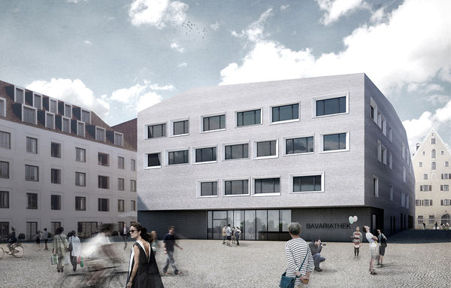
©wörner traxler richter planungsgesellschaft mbh, Frankfurt am Main

Slide 5
Bavariathek
Medienarchiv mit digitalisierten historischen Beständen
attraktives Online-Angebot, das das Museum immer und überall zugänglich macht
ein museums- und medienpädagogisches Programm, das interaktives und digitales Lernen fördert
Notes:
Teil des Museumskomplex an der Donau (Haus der bay. Geschichte)

Slide 6
Baviariathek
Projekt- und Studioräume
technische Ausstattung vom Greenscreen über Schnittplätze bis zur Sprecherkabine
Ziel: Plattform zur Erstellung von Apps, virtueller Ausstellungen oder Videos im Rahmen von angeleiteten Projekten
Besonders attraktiv für Schulklassen/ Schulprojekte mit Bezug zur bayrischen Geschichte
Möglichkeit zum Präsentieren und Ausstellen von Projekten

Slide 7
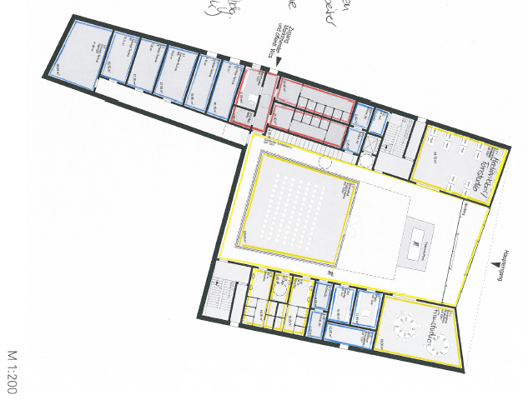
Projektziel
©wörner traxler richter planungsgesellschaft mbh, Frankfurt am Main
Notes:
Modellierung Grundriss bzw. äußere Hülle

Slide 8
Vorgehen
Modellierung des Grundrisses bzw. Außenhülle
Einteilen in Ebenen
Unabhängige Modellierung der Ebenen
Detailmodellierung des Projektraums

Slide 9
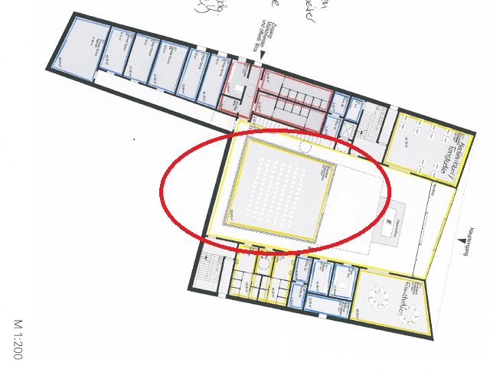
Detailmodellierung des Projektraums
Notes:
Was ist der Projektraum?
Was wird darin ausgestellt.

Slide 10
Aktueller Stand

